Slide 1
Ingineria programării
9. Limbaje de modelare. UML

Slide 2
Limbaje de modelare. UML
1. UML
2. Modelarea cazurilor de utilizare
3. Modelarea conceptuală. Diagrama de clase
4. Diagrame de interacţiune
5. Diagrame de activităţi
6. Diagrame de stări
7. Diagrama pachetelor
8. Diagrame de implementare

Slide 3
Limbaje de modelare. UML
1. UML
2. Modelarea cazurilor de utilizare
3. Modelarea conceptuală. Diagrama de clase
4. Diagrame de interacţiune
5. Diagrame de activităţi
6. Diagrame de stări
7. Diagrama pachetelor
8. Diagrame de implementare

Slide 4
Modelarea
Folosirea de modele poate înlesni abordarea problemelor complexe, facilitând înţelegerea
  Divide et impera
Un model este o simplificare a unui anumit sistem, care permite analizarea unora dintre proprietăţile acestuia
  Reţine caracteristicile necesare
Exemple
  Formalismul matematic
  Reprezentările din fizică

Slide 5
UML
Limbajul unificat de modelare (engl. “Unified Modeling Language”)
Limbaj pentru specificarea, vizualizarea, construirea şi documentarea elementelor sistemelor software
  Poate fi folosit şi pentru alte sisteme, cum ar fi cele de modelare a afacerilor
Reprezintă o colecţie de practici inginereşti optime, care au fost folosite cu succes în modelarea sistemelor mari şi complexe

Slide 6
Scurt istoric
Între 1989 şi 1994 erau folosite mai mult de 50 de limbaje de modelare software, fiecare cu propriile notaţii
Utilizatorii doreau un limbaj standardizat, o lingua franca a modelării
La mijlocul anilor ’90 trei metode s-au dovedit mai eficiente:
  Booch: potrivită mai ales pentru proiectare şi implementare, cu dezavantajul unor notaţii complicate
  OMT (Object Modeling Technique): potrivită pentru analiză şi sisteme informaţionale cu multe date
  OOSE (Object Oriented Software Engineering): această metodă a propus aşa-numitele cazuri de utilizare, care ajutau la înţelegerea comportamentului întregului sistem

Slide 7
Scurt istoric
1994: Jim Rumbaugh, creatorul OMT, a părăsit General Electric, alăturându-se lui Grady Booch la Rational Corp
1995: Ivar Jacobson, creatorul OOSE, a venit la Rational, iar ideile lui (în special conceptul de cazuri de utilizare) au fost adăugate „Metodei unificate”; metoda rezultantă a fost numită „Limbajul de modelare unificată” – UML
1996: Formarea de către Rational a consorţiului partenerilor UML din care făceau parte giganţi precum Hewlett-Packard, Microsoft şi Oracle

Slide 8
Standarde
Ianuarie 1997: UML 1.0 a fost propus spre standardizare în cadrul OMG (Object Management Group)
Noiembrie 1997: Versiunea UML 1.1 a fost adoptată ca standard de către OMG
Martie 2003: a fost publicată versiunea 1.5
Octombrie 2004: a fost introdusă versiunea 2.0

Slide 9
Limbaje de modelare. UML
1. UML
2. Modelarea cazurilor de utilizare
3. Modelarea conceptuală. Diagrama de clase
4. Diagrame de interacţiune
5. Diagrame de activităţi
6. Diagrame de stări
7. Diagrama pachetelor
8. Diagrame de implementare

Slide 10
Cazuri de utilizare
Reprezentarea cazurilor de utilizare semnifică descrierea mulţimii de interacţiuni dintre utilizator şi sistem
Cazurile de utilizare sunt denumite de obicei printr-o combinaţie substantivală-verbală, de exemplu: Plăteşte factura, Creează cont etc.

Slide 11

Actori
Un caz de utilizare trebuie să aibă un iniţiator al acţiunii, numit actor
În cazul unui sistem bancar, retragerea banilor este făcută de clienţi, astfel încât clientul devine unul din actori
Actorii nu sunt numai oameni, ci orice cauză externă care iniţiază un caz de utilizare, de exemplu un alt sistem de calcul sau un concept mai abstract, precum timpul sau o anumită dată calendaristică: în ultima zi a lunii se actualizează registrele de salarii

Slide 12
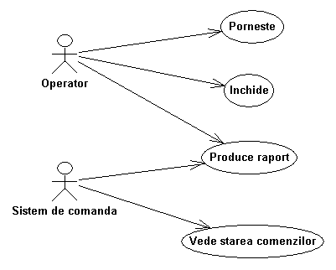
Actori multipli
Pentru majoritatea sistemelor, un anumit actor poate interacţiona cu mai multe cazuri de utilizare, iar un anumit caz de utilizare poate fi iniţiat de actori diferiţi

Slide 13
Importanţa cazurilor de utilizare
Definesc domeniul sistemului, permiţând vizualizarea dimensiunii şi sferei de acţiune a întregului proces de dezvoltare
Sunt similare cerinţelor, dar cazurile de utilizare sunt mai clare şi mai precise datorită structurii riguroase de notaţie
Suma cazurilor de utilizare este sistemul ca întreg; ceea ce nu este acoperit de un caz de utilizare se situează în afara sistemului de construit
Permit comunicarea dintre client şi dezvoltatori, de vreme ce diagrama este foarte simplă şi poate fi înţeleasă de oricine
Ghidează echipele de dezvoltare în procesul de dezvoltare
Ajută echipele de testare şi autorii manualelor de utilizare

Slide 14
Granularitate
Într-un anumit scenariu, fiecare interacţiune utilizator-sistem trebuie să fie un caz de utilizare
sau
Un singur caz de utilizare poate încapsula toate interacţiunile

Slide 15
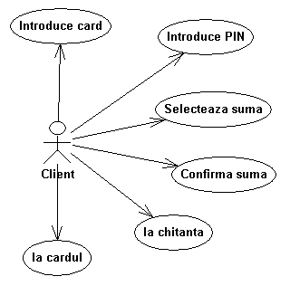
Aşa nu

Slide 16
Regulă euristică
Un caz de utilizare trebuie să satisfacă un scop pentru actor
În exemplul anterior, scopul clientului este de fapt retragerea unei sume de bani
Reprezentare corectă:

Slide 17
Limbaje de modelare. UML
1. UML
2. Modelarea cazurilor de utilizare
3. Modelarea conceptuală. Diagrama de clase
4. Diagrame de interacţiune
5. Diagrame de activităţi
6. Diagrame de stări
7. Diagrama pachetelor
8. Diagrame de implementare

Slide 18
Modelarea conceptuală
Modelarea conceptuală (numită şi „modelarea domeniului”) este activitatea de identificare a conceptelor importante pentru sistem
În abordarea orientată obiect, modelarea conceptuală se realizează prin diagrama claselor, întrucât clasele reprezintă concepte
Diagrama claselor furnizează structura codului care va fi scris
Problema principală este identificarea conceptelor; regula de urmat aici este: dacă clientul nu înţelege conceptul, probabil că nu este un concept

Slide 19
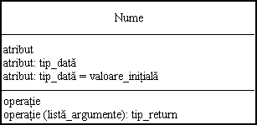
Clasa
O clasă se reprezintă printr-o căsuţă împărţită în trei
În partea de sus este notat numele clasei, în partea mediană atributele iar în partea de jos operaţiile sale

Slide 20
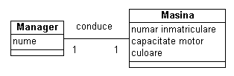
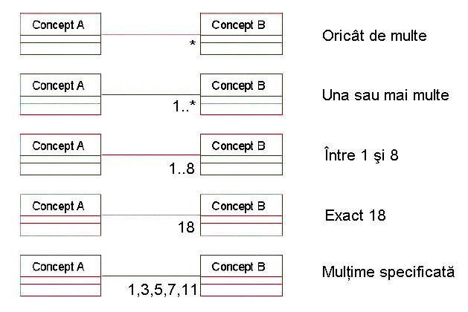
Asocierea. Cardinalitatea

Slide 21
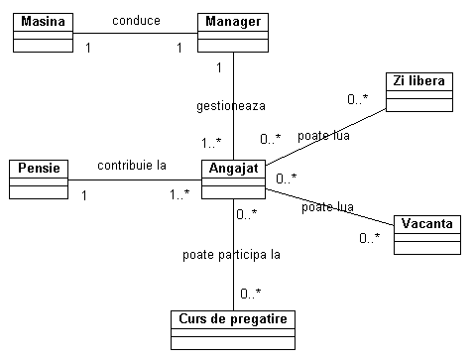
Exemplu

Slide 22

Asocierea uni-dimensională
Într-o asociere unidirecţională, cele două clase sunt înrudite, dar numai o clasă ştie că există relaţia respectivă

Slide 23
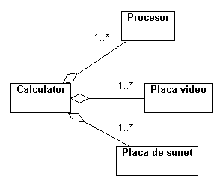
Agregarea
Un obiect poate fi construit din altele

Slide 24

Compunerea
Compunerea este un concept similar cu agregarea, însă mai puternic deoarece implică faptul că un întregul nu poate exista fără părţi

Slide 25

Dependenţa
Dependenţa indică faptul că un obiect depinde de un altul, adică o schimbare dintr-un obiect îl va afecta şi pe celălalt

Slide 26
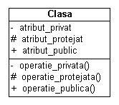
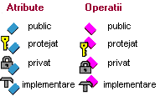
Vizibilitatea atributelor şi operaţiilor

Slide 27
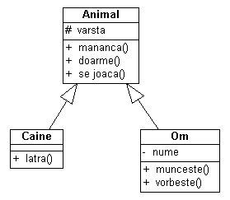
Moştenirea

Slide 28
Observaţii
Atributele protejate sunt moştenite în clasele derivate dar sunt inaccesibile din exterior
Utilizarea abuzivă a moştenirii conduce la dificultăţi în întreţinerea programului şi la urmărirea funcţionalităţilor (proliferarea claselor)
Moştenirea nu trebuie folosită decât ca mecanism de generalizare, adică se foloseşte numai dacă clasele derivate sunt specializări ale clasei de bază
Toate definiţiile clasei de bază trebuie să se aplice tuturor claselor derivate. Aceasta este regula 100%. Dacă nu se aplică această regulă, clasele derivate nu sunt specializări ale clasei de bază

Slide 29
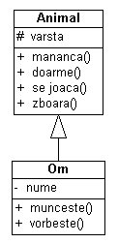
Aşa nu

Slide 30
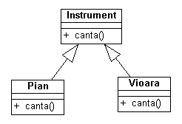
Polimorfismul

Slide 31
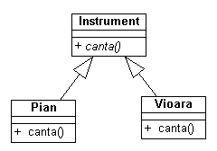
Metode abstracte (virtuale)

Slide 32
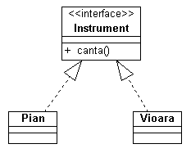
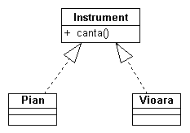
Interfeţe

Slide 33

Metode statice

Slide 34
Limbaje de modelare. UML
1. UML
2. Modelarea cazurilor de utilizare
3. Modelarea conceptuală. Diagrama de clase
4. Diagrame de interacţiune
5. Diagrame de activităţi
6. Diagrame de stări
7. Diagrama pachetelor
8. Diagrame de implementare

Slide 35
Diagrame de interacţiune
Descrierea comportamentului implică două aspecte:
  descrierea structurală a participanţilor
  descrierea modelelor de comunicaţie
Modelul de comunicaţie al instanţelor care joacă un rol pentru îndeplinirea unui anumit scop se numeşte interacţiune
Diagramele de interacţiune au două forme, bazate pe aceleaşi informaţii de bază, dar care se concentrează fiecare pe un alt aspect al interacţiunii:
  diagramele de secvenţă
  diagramele de colaborare

Slide 36
Diagrama de secvenţe
Diagrama de secvenţe pune accentul pe aspectul temporal (ordonarea în timp a mesajelor)
Notaţia grafică este un tabel care are pe axa X obiecte, iar pe axa Y mesaje ordonate crescător în timp
  Axa Y arată pentru fiecare obiect timpul ca o linie verticală punctată („linia vieţii” unui obiect, engl. “lifeline”) şi perioada în care obiectul preia controlul execuţiei (reprezentată printr-un dreptunghi) şi efectuează o acţiune, direct sau prin intermediul procedurilor subordonate

Slide 37
Diagrama de secvenţe
În diagrama de secvenţe utilizăm obiecte, nu clase
  Într-un program pot exista mai multe instanţe ale aceleiaşi clase care au roluri diferite în sistem
Un obiect este identificat de numele său şi numele clasei pe care o instanţiază
  Numele obiectului poate să lipsească dacă nu este semnificativ pentru înţelegerea comportamentului sistemului
Liniile orizontale continue semnifică mesaje iniţiate de obiecte, iar liniile orizontale punctate reprezintă mesaje-răspuns

Slide 38
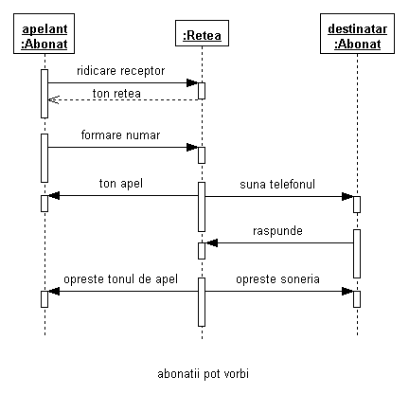
Exemplu

Slide 39
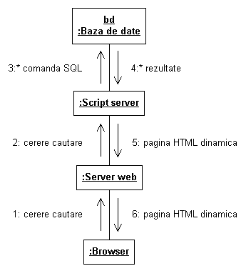
Diagrama de colaborare
Diagrama de colaborare se concentrează pe rolurile instanţelor şi relaţiile dintre ele
Ea nu conţine timpul ca o dimensiune separată, de aceea secvenţa de comunicaţii şi firele de execuţie concurente trebuie numerotate

Slide 40
Limbaje de modelare. UML
1. UML
2. Modelarea cazurilor de utilizare
3. Modelarea conceptuală. Diagrama de clase
4. Diagrame de interacţiune
5. Diagrame de activităţi
6. Diagrame de stări
7. Diagrama pachetelor
8. Diagrame de implementare

Slide 41
Diagramele de activităţi
Sunt folosite pentru modelarea proceselor sau a algoritmilor din spatele unui anumit caz de utilizare
Notaţia este următoarea:
  Nod iniţial: un cerc plin este punctul de start al diagramei; deşi nu este obligatoriu, prezenţa sa face diagrama mai lizibilă
  Nod final: un cerc plin înconjurat de un alt cerc; o diagramă poate avea 0, 1 sau mai multe noduri finale
  Activitate: dreptunghiurile rotunjite reprezintă activităţile care au loc
  Fluxuri: săgeţile diagramei
  Punct final al fluxului: un cerc cu un X în interior; indică faptul că procesul se opreşte în acest punct

Slide 42
Diagramele de activităţi
  Ramificaţie (engl. “fork”): o bară neagră cu un flux de intrare şi mai multe fluxuri de ieşire; denotă începutul unor activităţi desfăşurate în paralel
  Reunire (engl. “join”): o bară neagră cu mai multe fluxuri de intrare şi un flux de ieşire; denotă sfârşitul prelucrărilor paralele
  Condiţie: text asociat unui flux, care defineşte o condiţie care trebuie să fie adevărată pentru traversarea nodului
  Decizie: un romb cu un flux de intrare şi mai multe fluxuri de ieşire; fluxurile de ieşire includ condiţii
  Îmbinare (engl. “merge”): un romb cu mai multe fluxuri de intrare şi un flux de ieşire; toate fluxurile de intrare trebuie să atingă acest punct pentru ca procesul să continue
  Partiţie (engl. “swimlanes”): o parte a diagramei care indică cine/ce îndeplineşte activităţile
  Notă: o specificaţie suplimentară sub formă de text

Slide 43
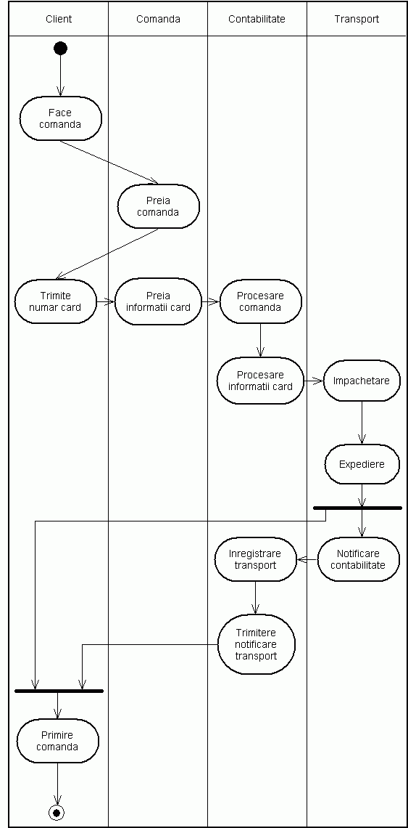
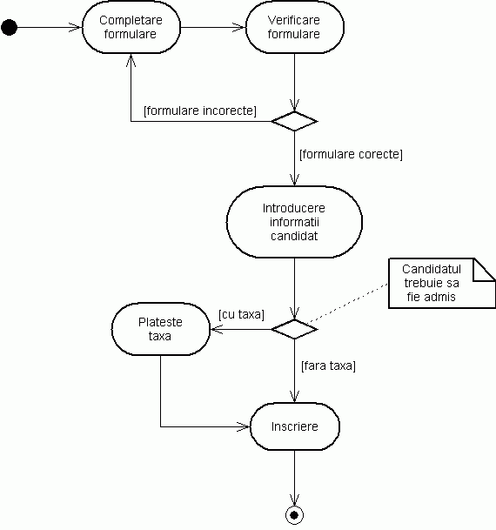
Exemple

Slide 44
Limbaje de modelare. UML
1. UML
2. Modelarea cazurilor de utilizare
3. Modelarea conceptuală. Diagrama de clase
4. Diagrame de interacţiune
5. Diagrame de activităţi
6. Diagrame de stări
7. Diagrama pachetelor
8. Diagrame de implementare

Slide 45
Diagramele de stări
Pentru a înţelege comportamentele complexe ale obiectelor se utilizează diagramele de stări, care descriu modul de funcţionare a instanţelor
Diagramele de stări UML descriu diferitele stări în care se poate găsi un obiect şi tranziţiile dintre aceste stări
O stare reprezintă o etapă în modelul comportamental al unui obiect
  O stare iniţială este cea în care se găseşte obiectul când este creat
  O stare finală este o stare din care nu mai există tranziţii
Tranziţia reprezintă schimbarea stării, trecerea dintr-o stare în alta, şi poate fi determinată de un eveniment extern sau intern

Slide 46
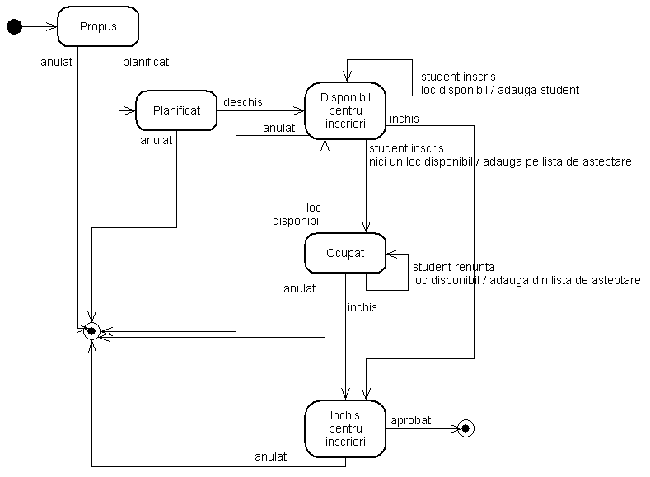
Exemplu

Slide 47
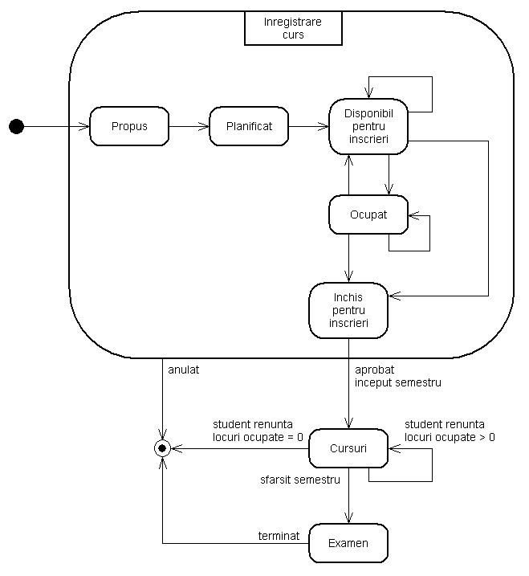
Exemplu

Slide 48
Limbaje de modelare. UML
1. UML
2. Modelarea cazurilor de utilizare
3. Modelarea conceptuală. Diagrama de clase
4. Diagrame de interacţiune
5. Diagrame de activităţi
6. Diagrame de stări
7. Diagrama pachetelor
8. Diagrame de implementare

Slide 49
Diagrama pachetelor
Entităţile UML pot fi grupate în pachete
  Pachetele sunt containere logice în care pot fi plasate elemente înrudite, ca şi directoarele din sistemele de operare
Deşi orice entitate UML poate fi introdusă într‑un pachet, de obicei rolul pachetelor este de a grupa clase şi uneori cazuri de utilizare înrudite.

Slide 50
Diagrama pachetelor
Într-un pachet UML numele elementelor trebuie să fie unice
Un avantaj important al pachetelor este că mai multe clase pot avea acelaşi nume dacă aparţin unor pachete diferite
  Dacă două echipe A şi B lucrează în paralel, echipa A nu va trebui să se preocupe de conţinutul pachetului echipei B, cel puţin din punctul de vedere al denumirilor
Utilitatea pachetelor:
  elementele sistemelor mari pot fi grupate în subsisteme mai mici
  este permisă dezvoltarea iterativă în paralel

Slide 51
Formarea pachetelor
Un pachet trebuie să aibă o funcţionalitate bine precizată, el nu trebuie să îndeplinească funcţii multiple, deoarece devine greu de înţeles
Dependenţele dintre pachete trebuie să fie minime

Slide 52
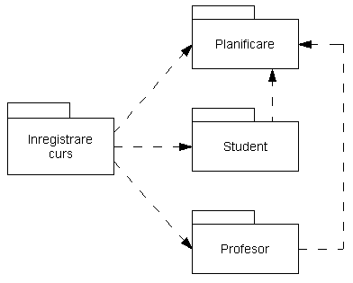
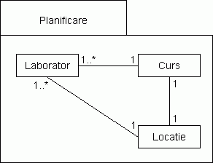
Exemplu

Slide 53
Limbaje de modelare. UML
1. UML
2. Modelarea cazurilor de utilizare
3. Modelarea conceptuală. Diagrama de clase
4. Diagrame de interacţiune
5. Diagrame de activităţi
6. Diagrame de stări
7. Diagrama pachetelor
8. Diagrame de implementare

Slide 54
Diagrama componentelor
Diagrama componentelor este asemănătoare cu diagrama pachetelor, permiţând vizualizarea modului în care sistemul este divizat şi a dependenţelor dintre module
Diagrama componentelor pune însă accentul pe elementele software fizice (fişiere, biblioteci, executabile) şi nu pe elementele logice, ca în cazul pachetelor

Slide 55
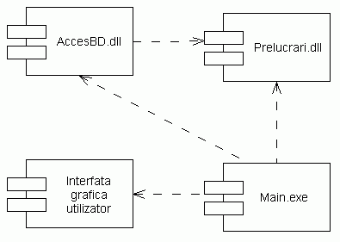
Exemplu

Slide 56
Diagrama de lansare
Diagramele de lansare (engl. “deployment diagrams”) descriu configuraţia elementelor de prelucrare la run-time şi componentele software, procesele şi obiectele care se execută pe ele
Aceste diagrame sunt grafuri de noduri conectate de asociaţii de comunicare
Nodurile pot conţine instanţe ale componentelor, indicând faptul că acea componentă rulează sau se execută în nodul respectiv
Nodurile sunt reprezentate prin paralelipipede
Cercurile reprezintă interfeţe

Slide 57
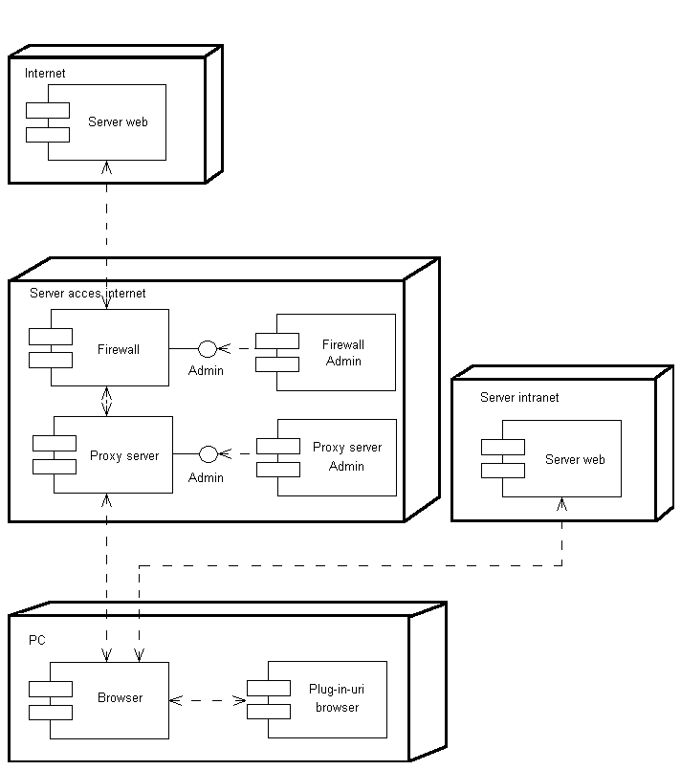
Exemplu

Slide 58
Concluzii
UML este un limbaj pentru specificarea, vizualizarea, construirea şi documentarea elementelor sistemelor software
Este un standard de facto pentru modelarea software
UML permite modelarea cazurilor de utilizare şi reprezentarea diagramelor de clase, de interacţiune, de activităţi, de stări, de pachete şi de implementare

